Slide 1

الصف : الثالث
المادة : لغة عربية
محفوظات
عنوان الدرس: تفاحة الصباح

Slide 2

عزيزي التلميذ يتوقع منك في نهاية الدرس أن تكون قادراً على :
3.أن تعطي معاني بعض الكلمات في النص
1.أن تقرأ النشيد ملحناً
4.أن يذكر المشاعر التي دل عليها البيت الشعري
2.أن تحدد الفكرة العامة للنشيد

Slide 3

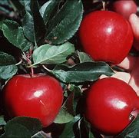
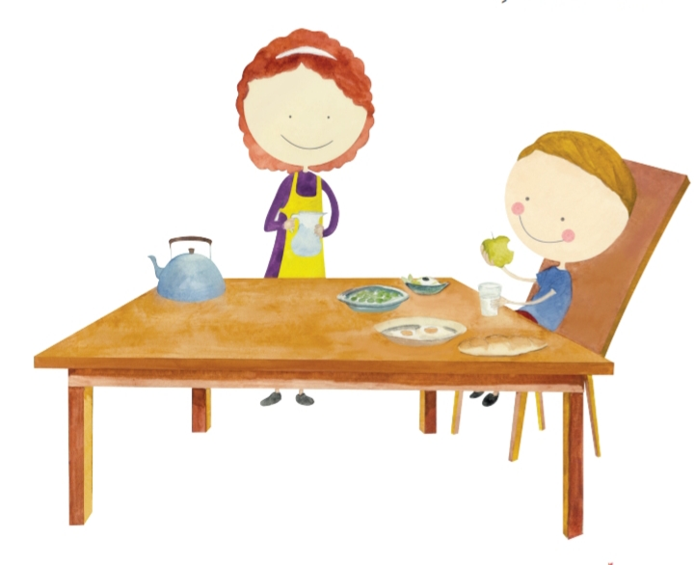
أتأملُ الصور الآتية :

Slide 4

والأن هيا ننشد معاً
تُفَاحَةُ الصَّباحِ في يَدي أو مَوْزةٌ أو كَأسُ بُرْتُقَالْ
مِنْ قَبلِ أَنْ أَمْشي لِمَعهَدِي أَختارُ مَا يَقْوَى بِهِ الأَطفَالْ
يَرُوقُ لِي كَأْسٌ مِنَ الحَليبْ تُعِدُّهُ المَامَا و يَعذُبُ
شُربُهُ مِنْ يَدِهَا يَطِيبْ سَلِمْتِ يَا مَامَا وَأَشْربُ
وَأَعْشَقُ الحَلْوِى بِلا إِسْرافْ مِنْ كُلِّ مَا يُؤْذي أِنا أَخافْ
تُفْاحَةُ الصَّباحِ في يَدي كَنَجمةٍ عَديدةِ الأَلْوِانْ
مِنْ قَبلِ أَنْ أِمشِي لِمَعْهَدي أَكُونُ قَدْ أَفْطَرْتُ مِنْ زَمَانْ

Slide 5

حدد الفكرة العامة للنشيد وأعطي معاني الكلمات الملونة :
الغذاء الصحي
معاني الكلمات:
من قبل أن أمشي لمعهدي
يروق لي كأس من الحليب
شربه من يدها يطيب
مدرستي
يعجبني
يحلو

Slide 6
المشاعر في الأبيات :
تفاحة الصباح في يدي كنجمة عديدة الألوان
الإعجاب
و أعشق الحلوى بلا اسراف من كل ما يؤذي أنا أخاف
الخوف

Slide 7
إلى اللقاء

